Slide 1

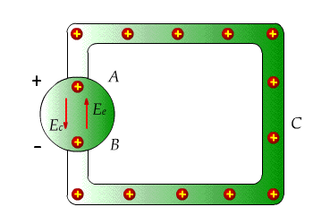
第三章 恒定电场
§3.1 电流与电流密度
§3.2 恒定电场的基本方程
§3.3 导电媒质分界面衔接条件
§3.4 电导与电阻

Slide 2
基本概念： • 电介质中的静电场
• 导电媒质中的恒定电场与电流场
• 导电媒质周围电介质中的静电场
基本物理量 E、 J
欧姆定律
J 的散度
基本方程
E 的旋度
边界条件
边值问题
电位
一般解法
电导与电阻
特殊解（静电比拟）
图 3.0.1 恒定电场的知识结构框图

Slide 3
3.1 电流与电流密度
3.1.1 电源、局外场强与电动势
1. 直流电源（恒定电场的源）
要想在导线中维持恒定电流，必须依靠非静电力将B极板的正电荷抵抗电场力搬到A极板。这种提供非静电力将其它形式的能量转为电能装置称为电源。
图3.1.1 恒定电流的形成

Slide 4
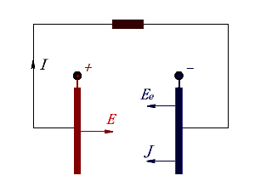
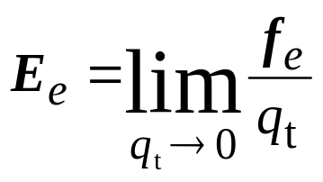
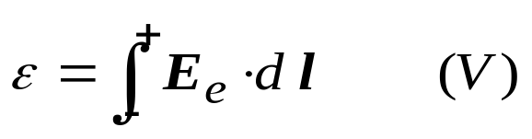


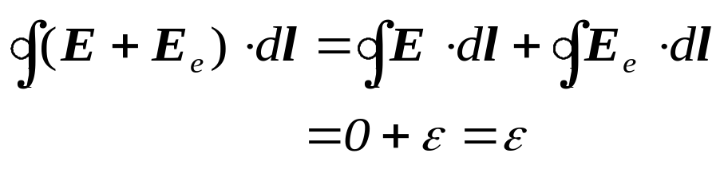
2. 电动势与局外场强
l
设局外场强为
则电源电动势为
图3.1.2 电源电动势与局外场强
电动势用来度量局外力做功的本领，电源电动势与有无外电路无关，它是表示电源本身的特征量。
考虑局外场强 后
因此
局外场 E_{e} 是非保守场。

Slide 5
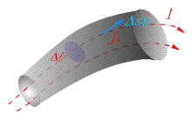
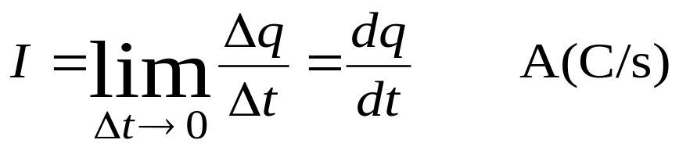
3.1.2 电流与电流密度
1. 电流
单位时间内通过某一横截面的电荷量，称为电流。
I 是通量或积分量，并不反映电流在每一点的流动情况。
图3.1.3 电流与电流面密度矢量
2. 恒定电场的基本物理量——电流密度
电流密度是一个矢量，在各向同性线性导电媒质中，它与电场强度方向一致。

Slide 6
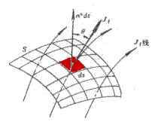




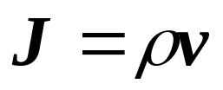
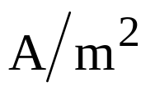
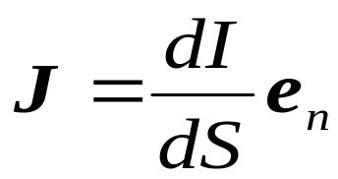

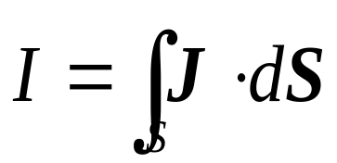
1）体电流密度（体电流的面密度）
ρ 分布的体电荷以速度 v 作匀速运动形成的电流。
或
图 3.1.4 电流面密度
称为体电流密度，方向为该点正电荷的运动方向，其模为通过垂直于J方向的单位面积的电流。
电流：

Slide 7
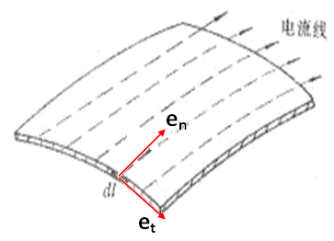


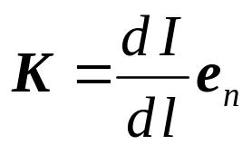
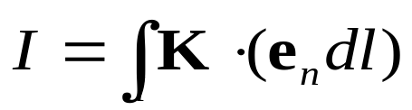

2）面电流密度（面电流的线密度）
分布的面电荷在曲面上以速度v 运动
形成的电流
或
图3.1.3 电流线密度及其通量
称为面电流密度，方向为该点正电荷的运动方向，其模为横穿过与K方向垂直的单位长度的电流，即：穿过该点的单位长度最大电流。
面电流
是垂直于dl ，且通过dl 与曲面相切的单位矢量

Slide 8
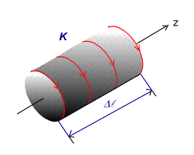
面电流密度工程意义：
• 同轴电缆的外导体视为电流线密度分布；
• 媒质的磁化，其表面产生磁化电流可用电流线密度表示,如图示；
• 交变电场的集肤效应，即高频情况下，
电流趋於表面分布，可用电流线密度表示。
3）线电流
图3.1.4 媒质的磁化电流
分布的线电荷沿着导线以速度 v 运动形成的电流
I =τ v A

Slide 9
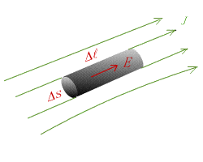
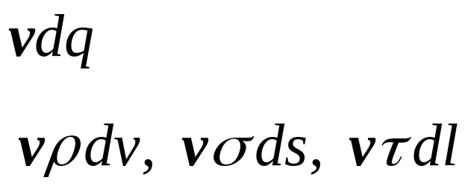
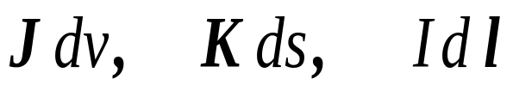
4） 元电流的概念
定义：元电荷dq与其运动速度v的乘积
元电流是指沿电流方向上一个微元段上的电流
即
图3.1.5 元电流段

Slide 10
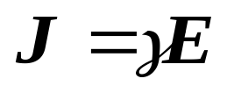

3.1.3 欧姆定律的微分形式
电场是维持恒定电流的必要条件。可以证明
欧姆定律的微分形式
式中γ 为电导率，单位 S/m（ 西门子/米）。
• 恒定电流与恒定电场相互依存。电流J 与电场 E 方向一致。
• 电路理论中的欧姆定律由它积分而得，即 U=RI
• 在各向同性导电媒质中，电位移矢量D 线与电流密度 J 线方向是否一致？

Slide 11

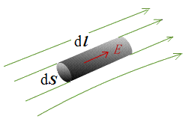






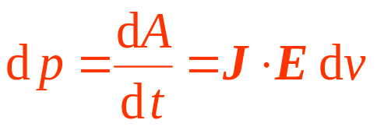
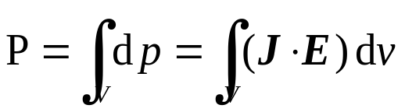

3.1.4 焦尔定律的微分形式
功率 —— 电能转换为热能的速率
设：在dt 时间间隔内，有元电荷 从dv 中通过，则电场力将dq 从dv 中移过（位移为dl），所做的功为：
元功率 为：
图3.1.5 J与E 之关系
因此，在导体V中单位时间所消耗的电能——电功率 为
定义功率密度
W/m³

Slide 12
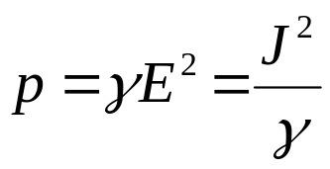

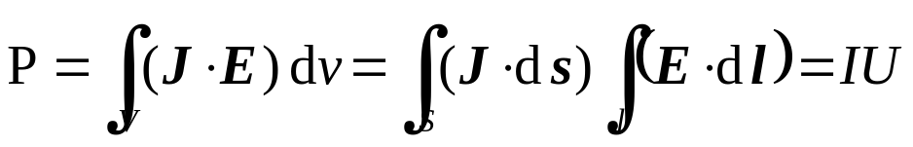

功率密度
W/m³
焦耳定律的微分形式
各向同性线性媒质
电路中的焦耳定律，可由它的积分而得
例如，对一段长 l ,截面 S 的均匀导体
（W） —— 焦耳定律的积分形式

Slide 13
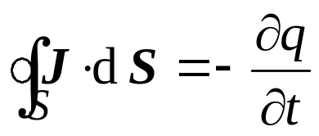
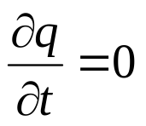
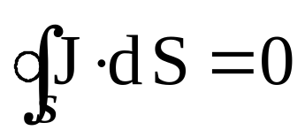
3.2 恒定电场的基本方程
1、电荷守恒定律
电荷守恒定律：流出任一闭合面的传导电流等于该闭合面内的自由电荷减少率
这是电流连续性方程的一般形式。在恒定电场中，任何一处没有电荷堆积，应有 ，所以
上式为传导电流连续性方程。

Slide 14
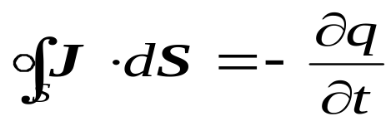
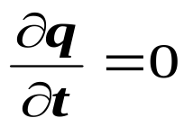
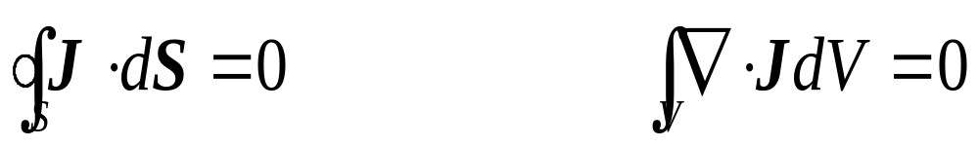

2. J 的散度
电荷守恒定律
在恒定电场中
散度定理
故
恒定电流连续性原理
恒定电场是一个无源场，电流线是连续的。

Slide 15
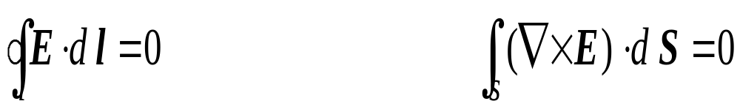

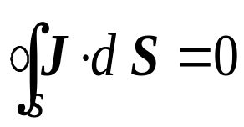

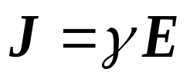
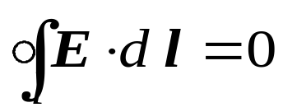

3. E 的环量和旋度
所取积分路径不经过电源，则
斯托克斯定理
得
恒定电场是无旋场。
4. 恒定电场（电源外）的基本方程
• 恒定电场是无源无旋场。

Slide 16
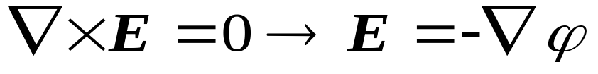




3.2.4 恒定电场中电位的微分方程
由基本方程出发
常数，
得
拉普拉斯方程

Slide 17




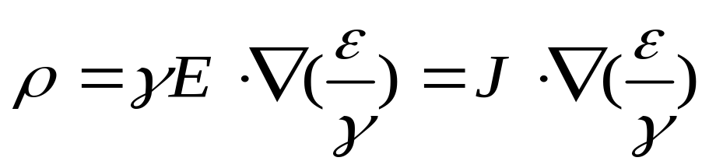
3.2.5 不均匀导电媒质中的体电荷
不均匀导电媒质：
和
是空间坐标的函数
消去
不均匀导电媒质中一般有体电荷积累
均匀导电媒质中没有体电荷积累

Slide 18
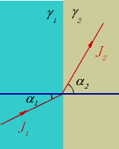

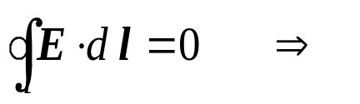
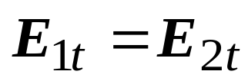
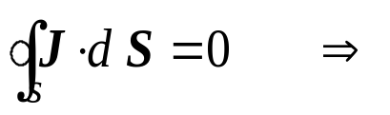
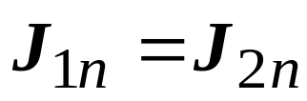

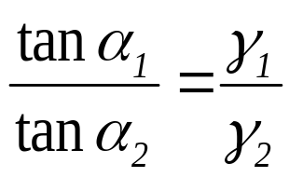
3.3 导电媒质分界面衔接条件
3.3.1 分界面上的衔接条件
图 3.3.1 电流线的折射
说明分界面上电场强度的切向分量是连续的，电流密度法向分量是连续的。
折射定律为

Slide 19


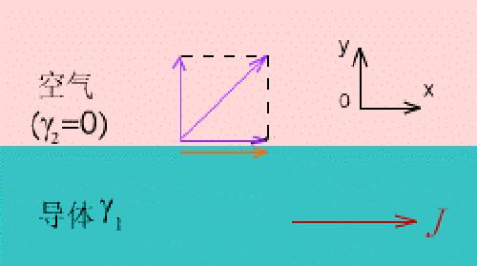





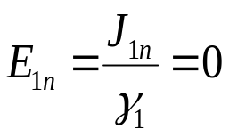
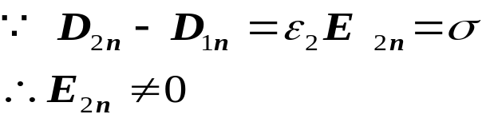
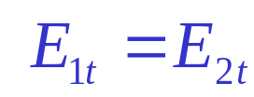
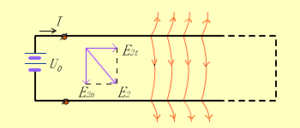

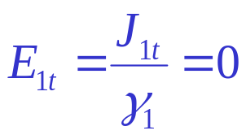

a） 媒质1是导体， 媒质2是理想介质 情况。
1、导体表面电流密度法向分量为0， 电流沿导体表面流动。
图3.3.2 导体与理想介质分界面
2、表明导体与理想介质分界面上必有恒定面电荷分布（动态平衡下的） 。
3、表明电场切向分量不为零，导体非等位体，导体表面非等位面。
导体周围介质中的电场
图3.3.3 载流导体表面的电场
若 （理想导体），
导体内部电场为零，导体不损耗能量，超导。

Slide 20


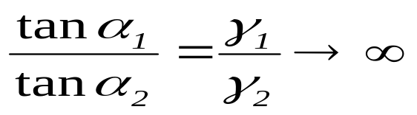



b)媒质1是良导体，媒质2是不良导体
解：a ) 媒质1是良导体，
，媒质2是不良导体,
由折射定理得
，则
它表明，只要 ，电流线垂直于良导体表面穿出，不良导体表面近似为等位面。

Slide 21


3.3.2 恒定电场的边值问题
拉普拉斯方程
分界面衔接条件
很多恒定电场问题的解决，都可以归结为一定条件下，求出拉普拉斯方程的解答（边值问题）。

Slide 22









例3.1试用边值问题求解电弧片中电位,电场及导体分界面上的面电荷分布
解: 分析电流分布特点，选用圆柱坐标系，边值问题为：
( 区域）
( 区域）
边界条件
图3 不同媒质弧形导电片
分界面衔接条件

Slide 23






通解
电位
电场强度
电荷面密度

Slide 24
作业：
3.1，3.2

